Slide 1
Estrutura de decisão Se...então...senão
TÉCNICAS DE PROGRAMAÇÃO E ALGORITMOS
Profª Andréia Salmazo Bertasso
e-mail: andreia.bertasso2@etec.sp.gov.br

Slide 2
Definição
A estrutura de decisão também é conhecida como estruturas de controle ou estrutura de seleção;
Tem como objetivo direcionar o fluxo de execução, executando algumas linhas de código caso seja necessário;
As principais estruturas de decisão são:
Se...Então;
Se...Então...Senão;
Selecione...caso;

Slide 3
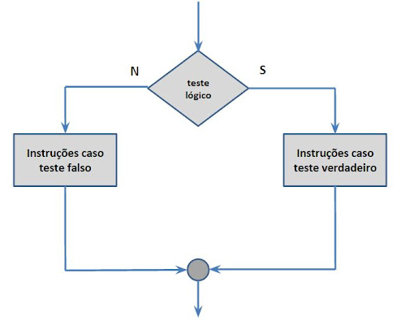
Se...Então..Senão
Utilizada quando há duas alternativas que dependem de uma mesma condição, onde uma será executada caso a condição seja verdadeira e a outra caso a condição seja falsa.
Fluxograma
Portugol
Se <condição> Então
<comandos>
Senão
<comandos>
Fim Se
C#
if (condição)
{
Comandos;
}
Else
{
Comandos;
}

Slide 4
Condição
Sempre quando há necessidade de comparar informações utilizamos os operadores relacionais;
É necessário testar uma condição, verificando assim se a condição é verdadeira ou falsa;
IMPORTANTE
Se um número não é igual a outro é diferente
Se um número não é diferente a outro é igual
Se um número não é maior que outro é menor ou igual
Se um número não é menor que outro é maior ou igual
Se um número não é maior ou igual a outro é menor
Se um número não é menor ou igual a outro é maior

Slide 5
Operadores relacionais
Símbolo | Descrição
== | Igual
!= | Diferente
> | Maior
< | Menor
>= | Maior ou igual
<= | Menor ou igual

Slide 6
Operadores aritméticos
Utilizados para realizar operações numéricas com os dados utilizados pelo programa;
Operação | Símbolo
Adição | +
Subtração | -
Multiplicação | *
Divisão | /
Resto da divisão | %

Slide 7
Exemplo 1
Faça um algoritmo (Portugol) e um programa (C#) que leia as 3 notas de um aluno e calcule a média, se a média for maior ou igual a 5 exiba a mensagem “Aprovado”, caso a nota menor que 5 exiba a mensagem “Reprovado”
Algoritmo calcular_media_notas;
variaveis
nota1, nota2,nota3, media : real;
Inicio
Escreva ("Digite a nota 1: ");
Leia (nota1);
Escreva ("Digite a nota 2: ");
Leia (nota2);
Escreva ("Digite a nota 3: ");
Leia (nota3);
media <- (nota1+nota2+nota3)/3;
se (media > = 5 ) então
escreva(“Aprovado ");
senão
escreva(“Reprovado ");
fim se
Fim

Slide 8
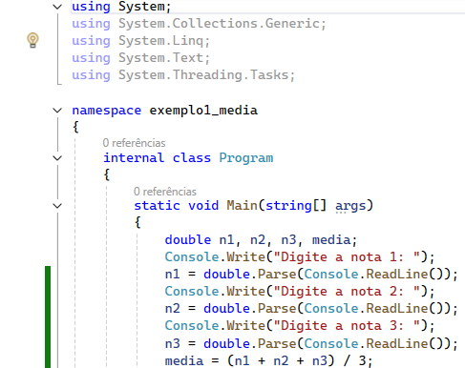
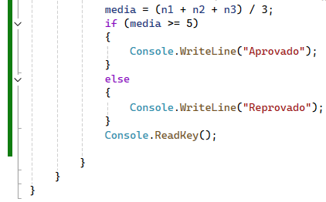
Exemplo 1

Slide 9
Exemplo 2
Faça um algoritmo (Portugol) e um programa (C#) que leia a idade de uma pessoa expressa em anos, se for menor que 18 exiba a mensagem “Não pode dirigir” caso maior ou igual a 18 exiba “Pode dirigir”
Algoritmo dirigir;
variaveis
idade : inteiro;
Inicio
Escreva ("Digite a idade em anos ");
Leia (idade);
se (idade < 18 ) então
escreva(“Não pode dirigir ");
else
escreva(“Pode dirigir ");
fim se
Fim

Slide 10
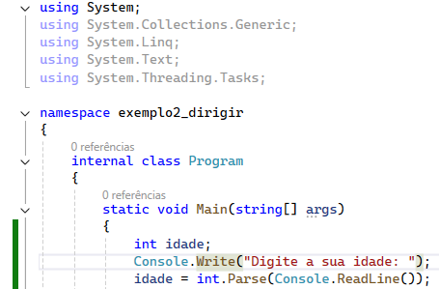
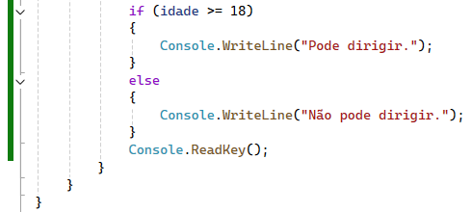
Exemplo 2

Slide 11
Exemplo 3
Sabendo que um ano é bissexto se ele for múltiplo de quatro (se o resto da divisão por 4 for igual a 0), escreva um algoritmo que receba como dado de entrada um determinado ano e informe se o ano é bissexto ou não.
Algoritmo ano_bissexto;
variaveis
ano : inteiro;
Inicio
Escreva ("Digite o ano: ");
Leia (ano);
se (ano%4==0) então
Escreva (“Ano é Bissexto");
senão
Escreva (“Ano não é Bissexto");
fim se
Fim

Slide 12
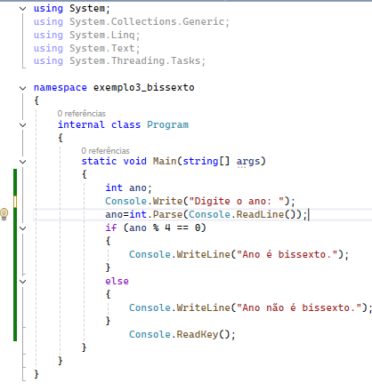
Exemplo 3

Slide 13
Exercícios
Peça ao usuário digitar a idade expressa em anos, se idade maior ou igual a 16 escreva a mensagem “Pode votar” caso menor que 16 escreva “Não Pode votar”.
Peça ao usuário para digitar um nome, se o nome for igual a “andreia” escreva a mensagem “Voce eh professora” caso contrário escreva a mensagem “Voce eh aluno”. Declaração da variável: string nome e Comparação: (nome==”andreia”)
Faça um programa que o usuário digite o salário, se o salário for menor que R$ 1000,00 calcule e exiba o novo salário com aumento de 37%, se o salário maior ou igual a R$ 1000,00 calcule e exiba o novo salário com aumento de 42%.

Slide 14
Exercícios
Vamos simular um caixa eletrônico quando vamos sacar dinheiro. Deveremos assumir que o saldo da conta é R$ 1000,00. O usuário irá digitar o valor que deseja sacar, se o valor do saque maior que R$ 1000,00 mostre a mensagem “Saldo indisponível para o saque”, caso contrário efetue o saque atualizando o saldo e mostre a mensagem “Saque realizado com sucesso” e o valor do saldo restante.
Escreva um programa que leia dois valores inteiros distintos e informe qual é o maior
Desenvolva um programa que leia um número inteiro e escreva se é par ou ímpar. O número é par quando o resto da divisão por 2 é igual a zero, para encontrar o resto da divisão utilizamos o operador %.

